Slide 1
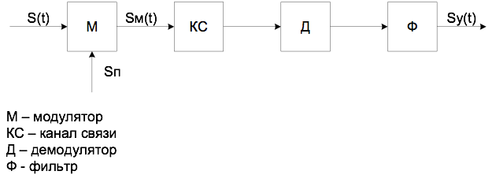
Информационная система
Notes:
ИС-совокупность методов и средств для обработки информации. Пример.
Информационный канал-физ. интерфейс (среда распр-ия информации) с передающим и приемным информ-ми адаптерами на его концах.

Slide 2
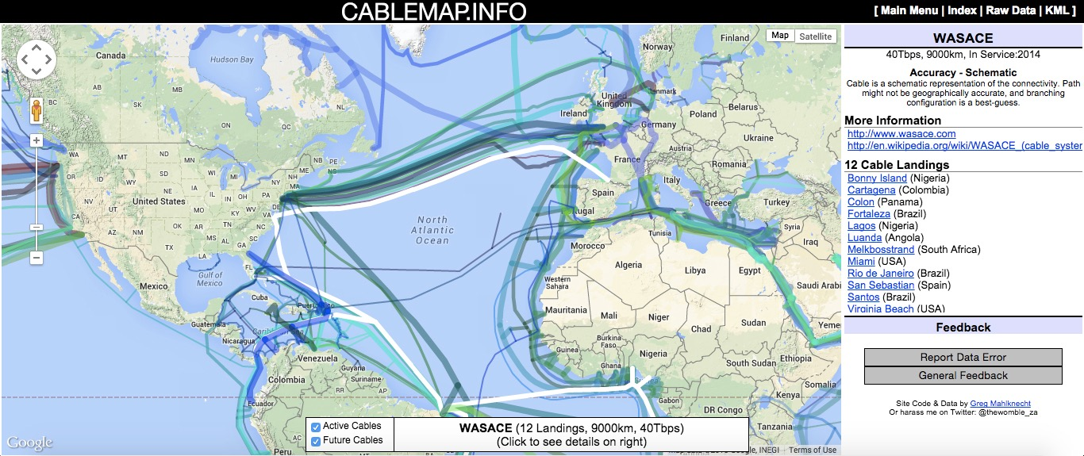

Slide 3
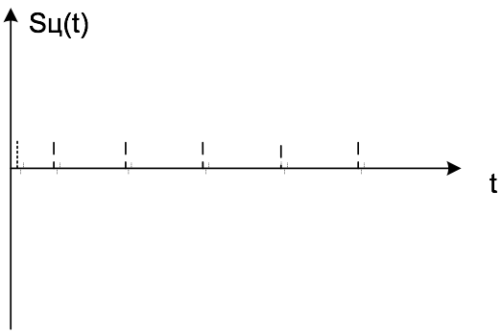
Оцифрованный сигнал

Slide 4
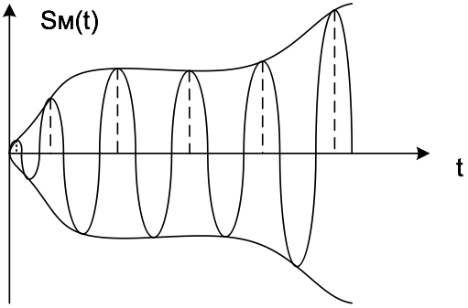
Модулированный сигнал
Notes:
Модуляция - процесс преобразования одного или нескольких информационных параметров несущего сигнала в соответствии с мгновенными значениями информационного сигнала. Использование модуляции позволяет:
согласовать параметры сигнала с параметрами линии;
повысить помехоустойчивость сигналов;
увеличить дальность передачи сигналов;
организовать многоканальные системы передачи.

Slide 5
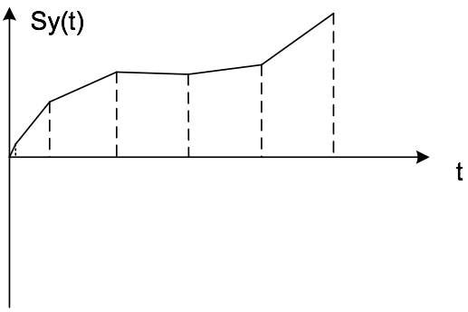
Восстановленный сигнал

Slide 6
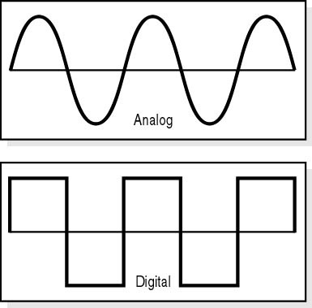
Analog vs Digital

Slide 7
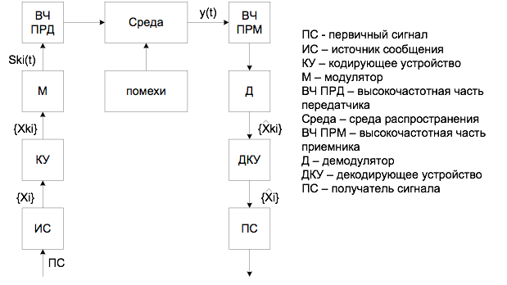
Схема цифровой системы передачи данных

Slide 8
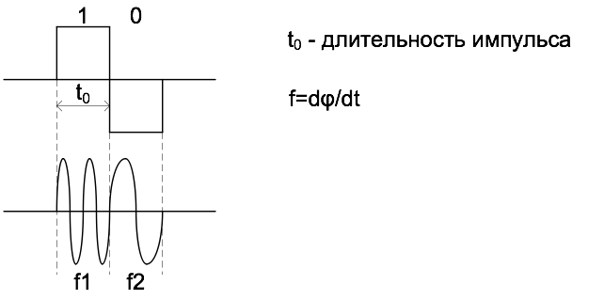
Частотная модуляция
Notes:
Частотная модуляция применяется для высококачественной передачи звукового (низкочастотного) сигнала в радиовещании.

Slide 9
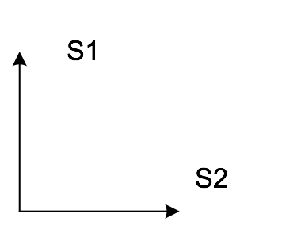

Частотная модуляция
Сигналы ЧМн ортогональны

Slide 10
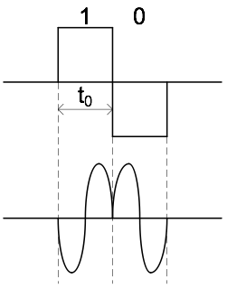

Фазовая модуляция
Notes:
один из видов модуляции колебаний, при которой фаза несущего колебания управляется информационным сигналом. Фазомодулированный сигнал s(t) имеет следующий вид:
s(t)=g(t)sin[2πf(c)t+φ(t)],
где g(t) — огибающая сигнала; φ(t) является модулирующим сигналом; fc — частота несущего сигнала; t — время.

Slide 11
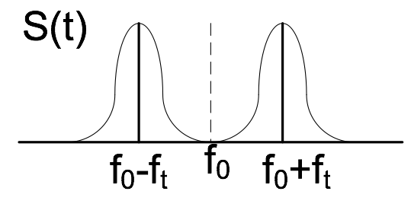
Фазовая модуляция
Спектр сигнала

Slide 12
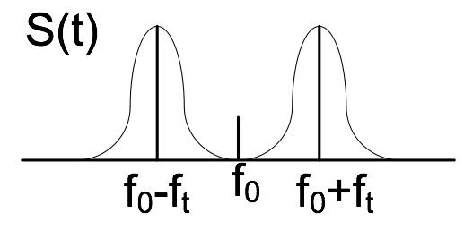
Фазовая модуляция
Notes:
Если фазу менять не на 180 градусов, а на 120 то f0 уже появляется в спектре

Slide 13
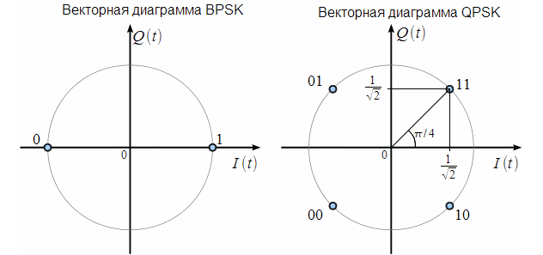
Фазовая модуляция
Notes:
Один символ BPSK (двоич фазовая манипул) кодирует один бит информации, при этом на векторной диаграмме BPSK всего две точки на синфазной оси, соответствующие нулю и единице передаваемой информации. Квадратурный канал в случае с BPSK всегда равен нулю. Точки на векторной диаграмме образуют созвездие фазовой манипуляции. Для того чтобы осуществить кодирование одним символом двух бит информации, необходимо, чтобы созвездие состояло из четырех точек (2 бита на 1 смену фазы).

Slide 14
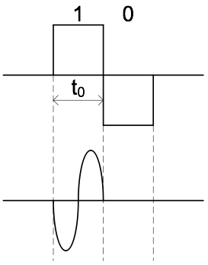

Амплитудная модуляция
Notes:
На ее основе строились все первые сотовые сети.

Slide 15
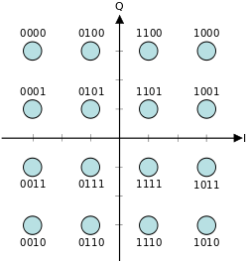
Основы передачи QAM
Созвездие 16QAM

Slide 16
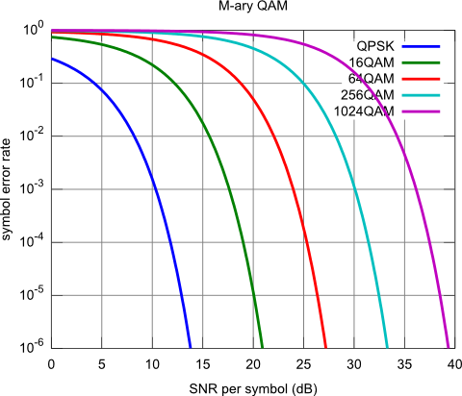
Требования к отношению Сигнал/Шум при высокой скорости передачи
Notes:
QAM – повышенная скорость передачи.
BER (Bit Error Rate) – количество ошибочно принятых битов, разделенное
на общее количество переданных битов. Оно может быть выражено и в дБ, но обычно
выражается в формате 10-х. Например, 10-9 означает что один ошибочный бит был принят
при получении потока информации объемом в 1 миллиард битов.

Slide 17
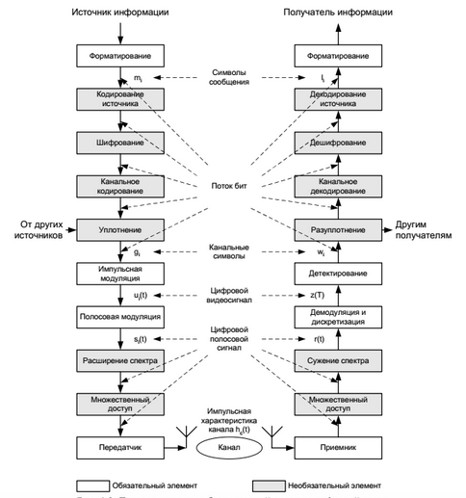
Система беспроводной связи

Slide 18
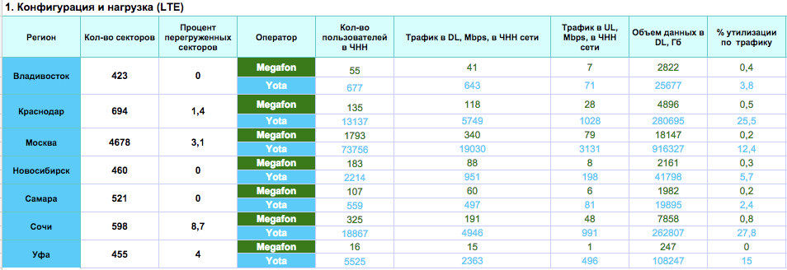
Основные показатели качества систем передачи информации
• достоверность передачи информации
• скорость передачи информации
Notes:
Сообщения – элементарная кодовая комбинация.
Наиболее распространенная характеристика: число ошибочно принятых двоичных символов. (k=ош/общ)

